Slide 1
Тема: Знаходження області визначення функції. Читання графіків функції.

Slide 2
Тип заняття: практичне

Slide 3
Мета:
Дидактична: закріпити поняття функції, поглибити знання про область визначення та область значення функції, розглянути найпростіші функції та їх графіки.
Розвиваюча: розвивати логічне мислення та пам’ять, уміння виділяти головне.
Виховна: розширяти кругозір, культуру мислі та мовлення.

Slide 4
Актуалізація опорних знань
  Яка функція називається числовою?
  Що наз. Областю визначення функції?
  Що наз. Областю значення функції?
  Що називається графіком функції?
  Як розміщені графіки елементарних функцій?

Slide 5
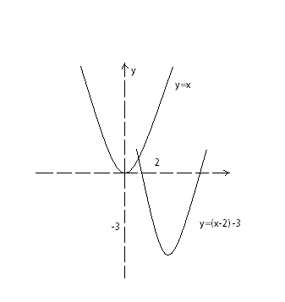
Перетворення графіків функції
1. Графік функції f(x+b) отримуємо у наслідку зміщення графіка функції f(x) по осі ОХ на – в одиничних відрізків.
2. Графік функції f(x+b) отримуємо у наслідку зміщення графіка функції f(x) по осі ОХ на + в одиничних відрізків
3. Графік функції f(x)+b отримуємо у наслідку зміщення графіка функції f(x) по осі ОУ на + в одиничних відрізків.
4. Графік функції f(x)-b отримуємо у наслідку зміщення графіка функції f(x) по осі ОУ на – в одиничних відрізків.

Slide 6
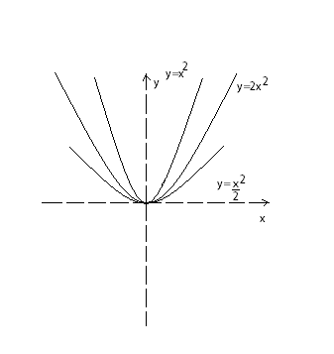
1. Графік функції f(аx) отримуємо у наслідку звуження графіка функції f(x) по осі ОХ в а раз
2. Графік функції f(x:a) отримуємо у наслідку розтягнення графіка функції f(x) по осі ОХ в а раз.
3. Графік функції Ax(x) отримуємо у наслідку розтягнення графіка функції f(x) по осі ОУ в а раз.
4. Графік функції f(x):А отримуємо у наслідку звуження граіфіка функції f(x) по осі ОУ в а раз.

Slide 7
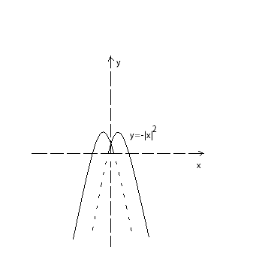
Для побудови графіка функції y=f(|x|) необхідно побудувати графік функції y=f(x) на інтервали [0;+&) та побудувати йому симетрічний відносно ОУ на інтервалі (-&;0].

Slide 8
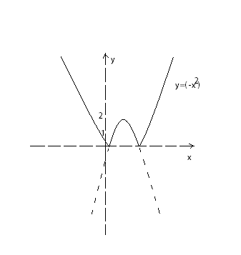
Для побудови графіка функції y=|f(x)| необхідно побудувати графік функції y=f(x) та відобразти частини графіка для у<0 відносно осі ОХ доверху.

Slide 9
Домашнє завдання
Вивчити лекцію

